Slide 1
Wpływ pandemii COVID na sytuację gospodarczą województwa lubuskiego
Robert Wróbel
Z-ca dyrektora Urzędu Statystycznego w Zielonej Górze
Branżowe partnerstwo lokalne na rzecz badań rynku pracy – Zielona Góra, 16 grudnia 2020 r.

Slide 2
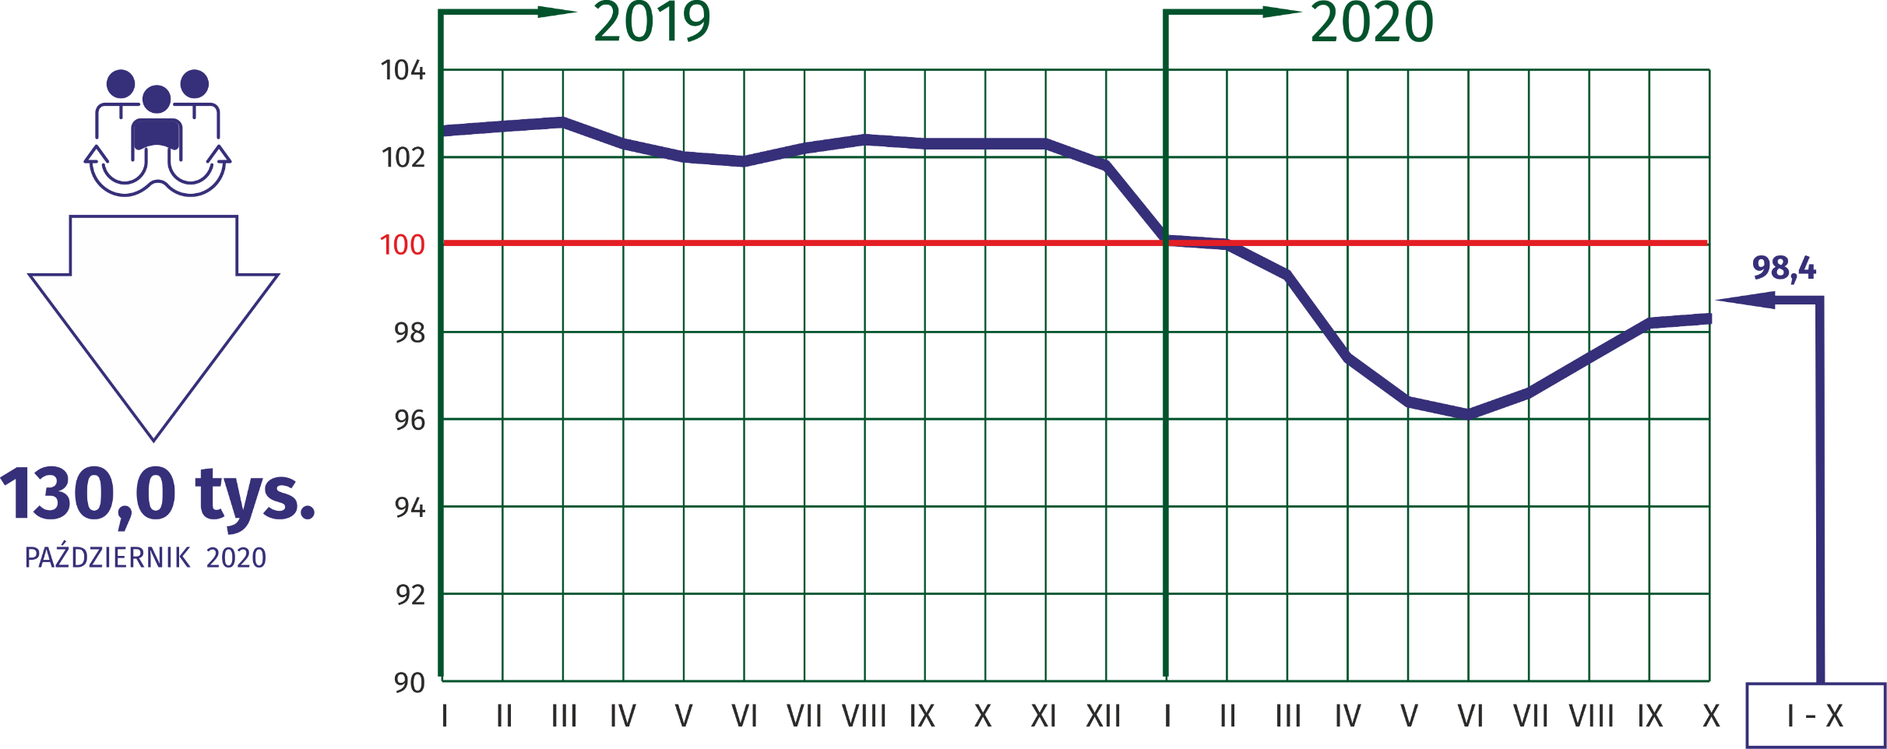
PRZECIĘTNE ZATRUDNIENIE
analogiczny okres roku poprzedniego = 100
Partnerstwo na rzecz badań rynku pracy

Slide 3
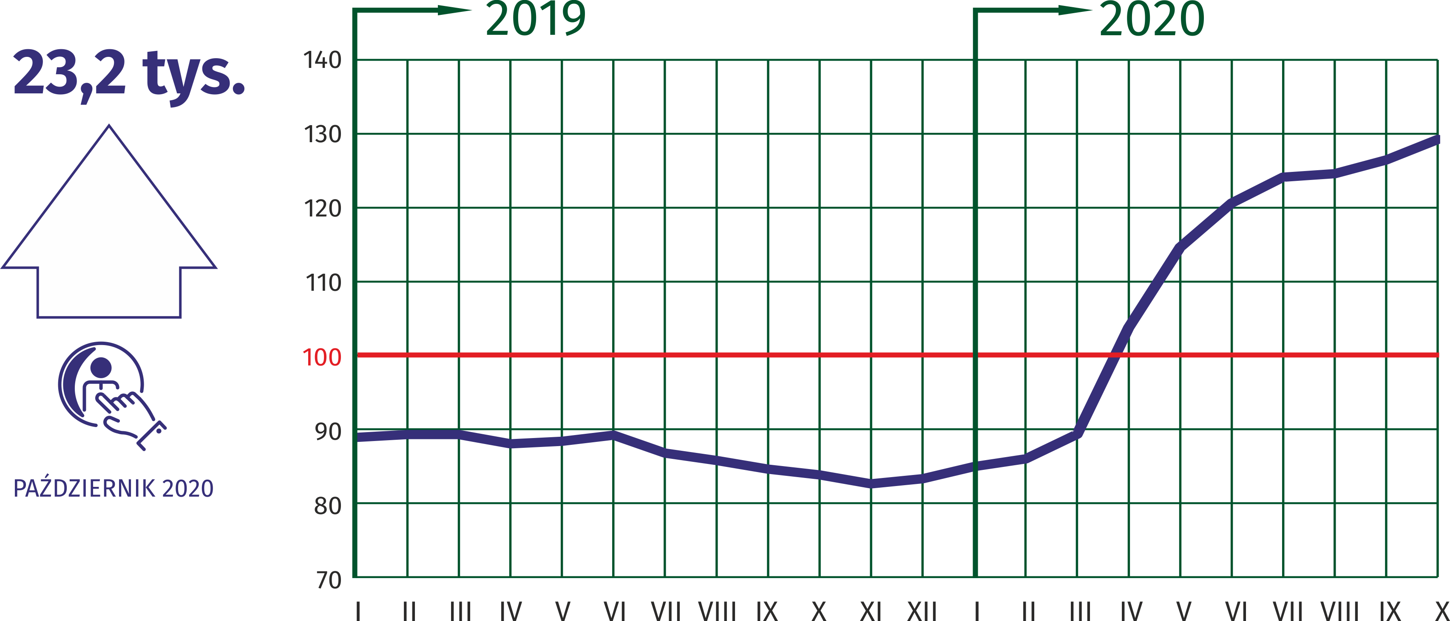
BEZROBOTNI ZAREJESTROWANI
analogiczny okres roku poprzedniego = 100
Partnerstwo na rzecz badań rynku pracy

Slide 4
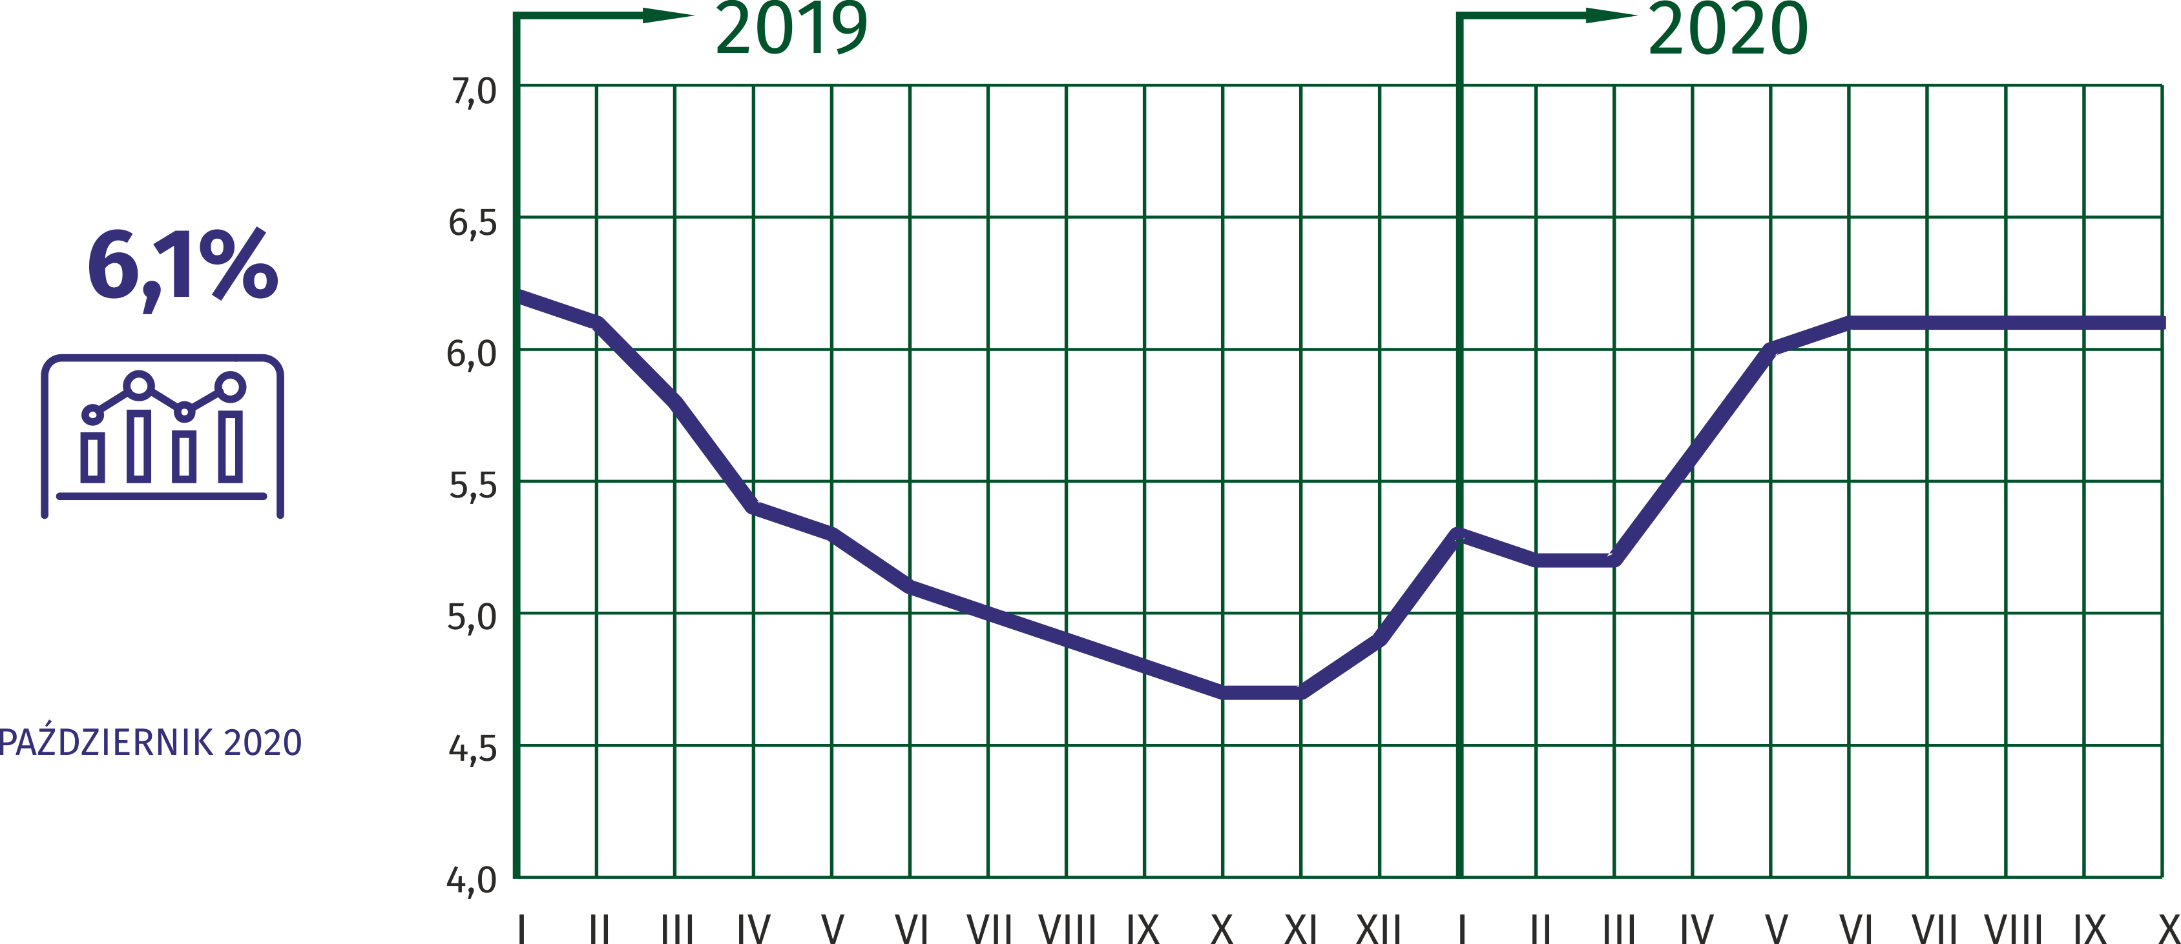
STOPA BEZROBOCIA REJESTROWANEGO
Stan w końcu miesiąca
Partnerstwo na rzecz badań rynku pracy

Slide 5
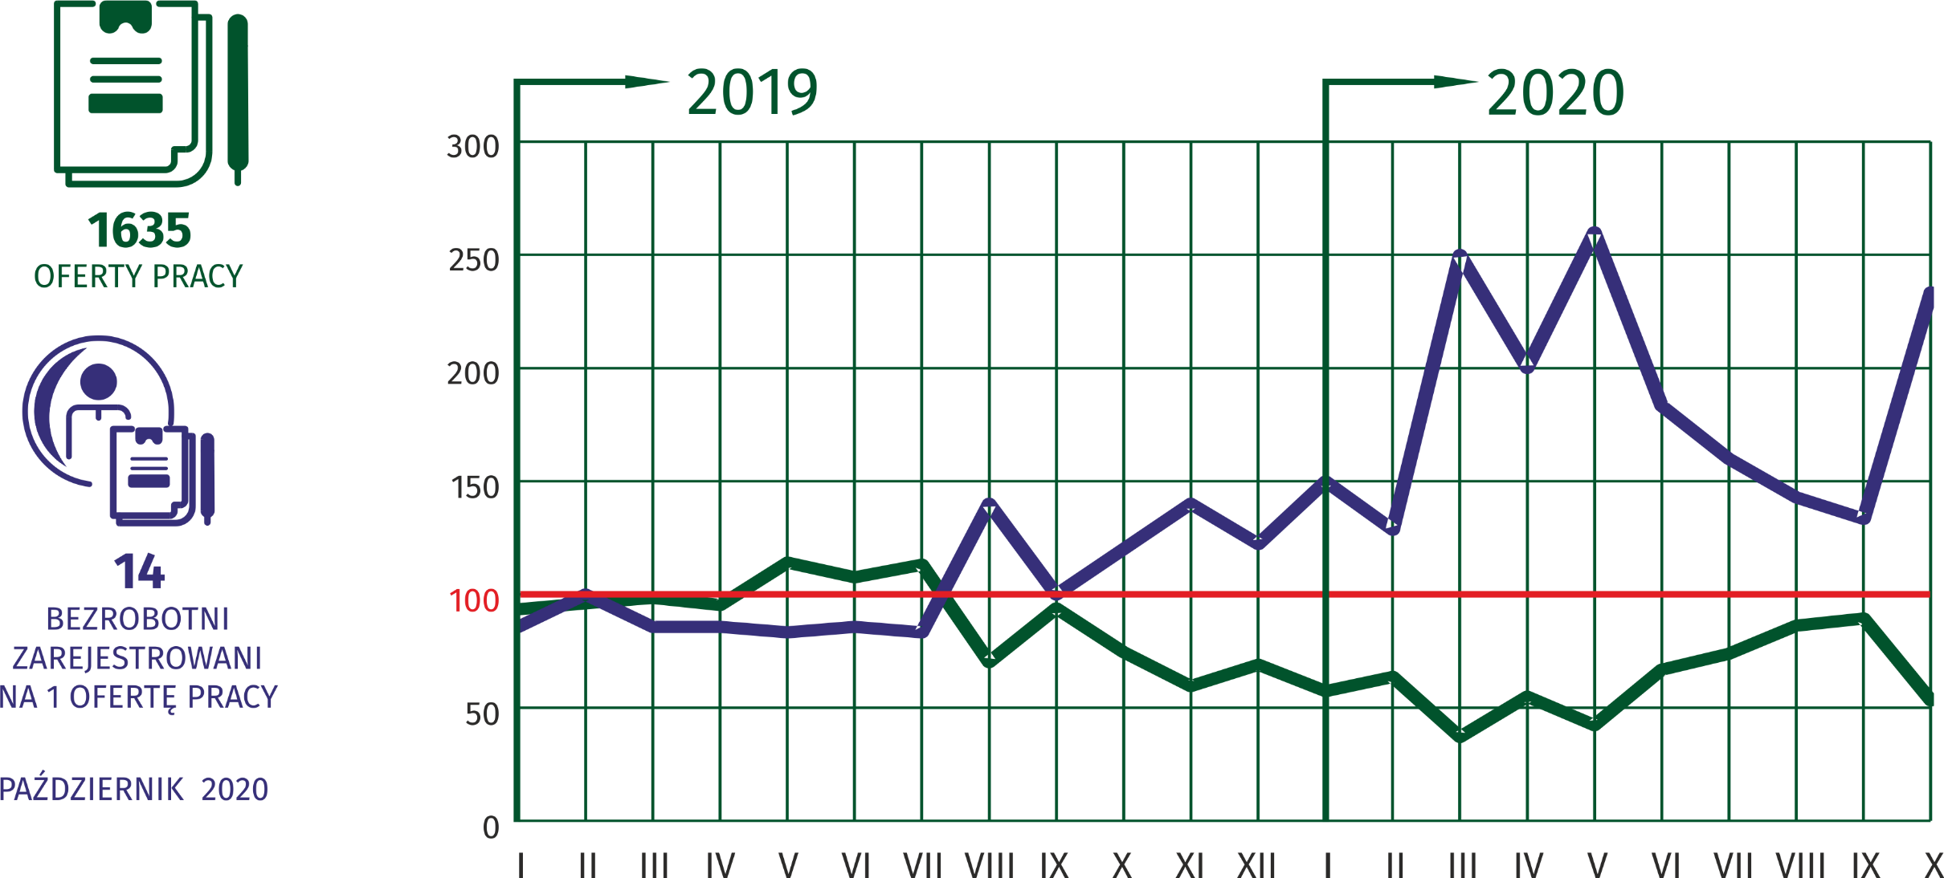
OFERTY PRACY I LICZBA BEZROBOTNYCH NA 1 OFERTĘ PRACY
analogiczny okres roku poprzedniego = 100
Partnerstwo na rzecz badań rynku pracy

Slide 6
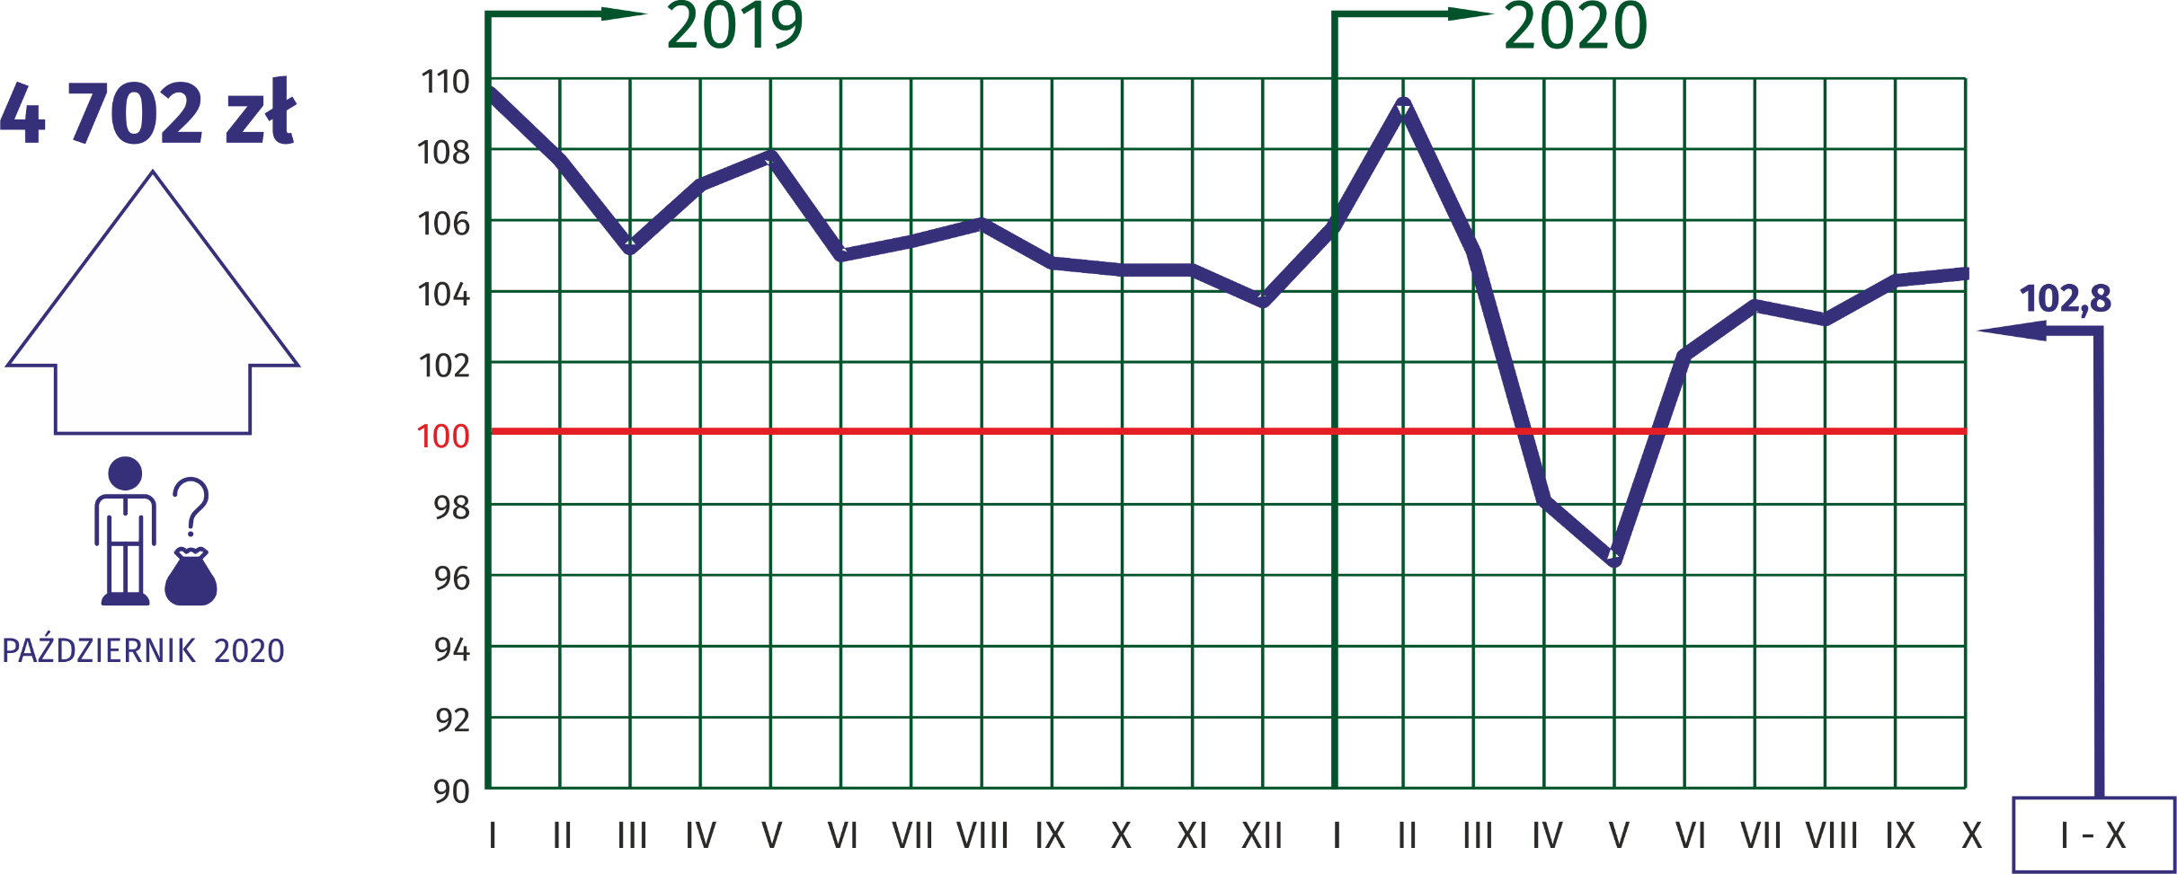
PRZECIĘTNE MIESIĘCZNE WYNAGRODZENIE BRUTTO
analogiczny okres roku poprzedniego = 100
Partnerstwo na rzecz badań rynku pracy

Slide 7
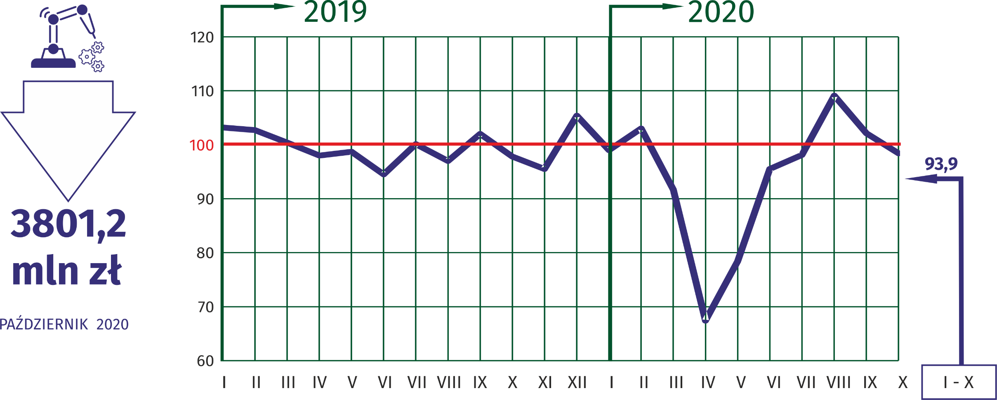
PRODUKCJA SPRZEDANA PRZEMYSŁU
analogiczny okres roku poprzedniego = 100
Partnerstwo na rzecz badań rynku pracy

Slide 8
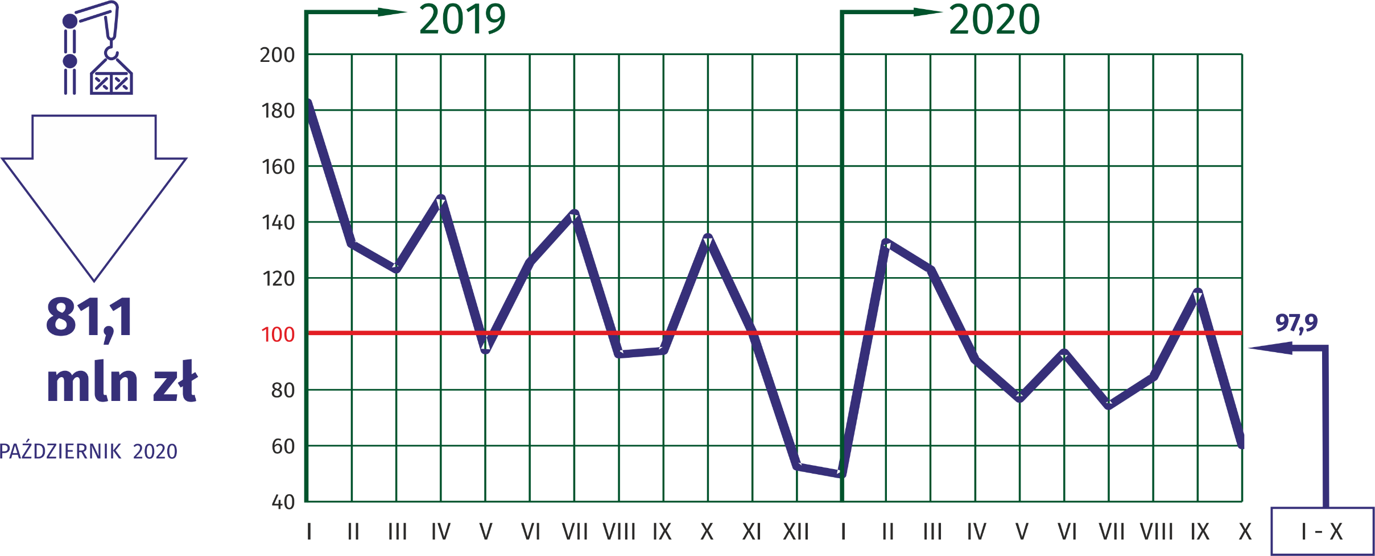
PRODUKCJA BUDOWLANO-MONTAŻOWA
analogiczny okres roku poprzedniego = 100
Partnerstwo na rzecz badań rynku pracy

Slide 9
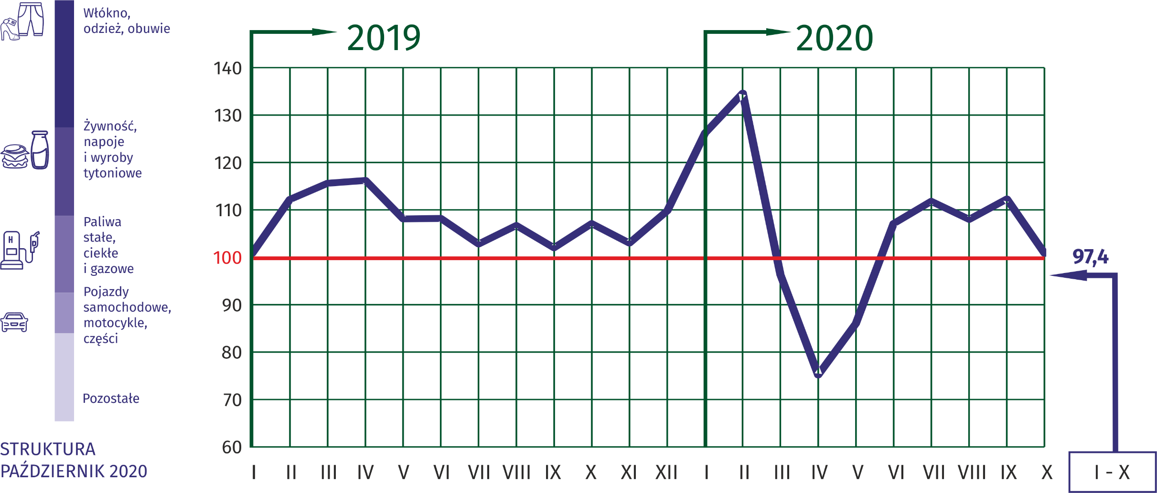
SPRZEDAŻ DETALICZNA
analogiczny okres roku poprzedniego = 100
Partnerstwo na rzecz badań rynku pracy

Slide 10
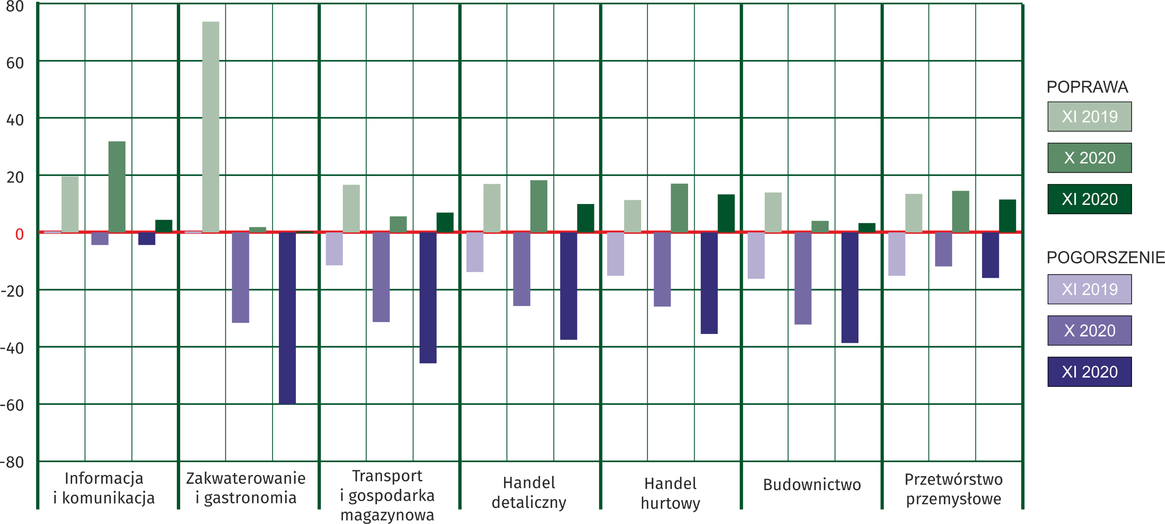
WSKAŹNIK OGÓLNEGO KLIMATU KONIUNKTURY
Listopad 2020
Partnerstwo na rzecz badań rynku pracy

Slide 11
Jeżeli bieżące działania i ograniczenia powzięte w celu zwalczania koronawirusa przez władze państwowe w Polsce (ale także wynikające z działań innych krajów, np. w zakresie ruchu granicznego) funkcjonujące w momencie wypełniania ankiety utrzymywałyby się przez dłuższy czas, ile miesięcy Państwa przedsiębiorstwo byłoby w stanie przetrwać?
Listopad 2020
Partnerstwo na rzecz badań rynku pracy

Slide 12
Jakie są Państwa aktualne przewidywania, co do poziomu inwestycji Państwa firmy w 2020 r. w odniesieniu do inwestycji zrealizowanych w 2019 r.?
Listopad 2020
Partnerstwo na rzecz badań rynku pracy

Slide 13
zielonagora.stat.gov.pl
Partnerstwo na rzecz badań rynku pracy

